Slide 1
Linux 고급 명령어

Slide 2
Contents
사용자 및 그룹 관리
  사용자 데이터베이스
  사용자 관리도구
  권한 및 그룹 설정
  SetUID와 SetGID
정보검색 명령어
  which, whereis
  find
  grep

Slide 3
Contents
사용자 및 그룹 관리
  사용자 데이터베이스
  사용자 관리도구
  권한 및 그룹 설정
  SetUID와 SetGID
정보검색 명령어
  which, whereis
  find
  grep

Slide 4

사용자에 관하여
“리눅스에서 모든 파일과 프로그램은 어떤 사용자(user)에 의해 소유되어야 한다.”
파일이나 프로그램에 대한 접근 가능성
  UID (User ID)와 GID (Group ID)를 바탕으로 검사
    기본 명령어 id를 통해 두 가지를 확인할 수 있었다!!
  수행중인 프로그램은 그것을 실행한 사용자의 권한과
  허가권(permission)을 상속받는다.
홈 디렉토리 (Home Directory)
  시스템에 로그인하는 모든 사용자가 자신의 환경 설정 파일을 저장하는 장소
    대부분 /home 에 홈 디렉토리를 둔다.
    root 사용자의 홈 디렉토리
      유닉스 : /
      리눅스 배포판 : /root
jang kim lee

Slide 5
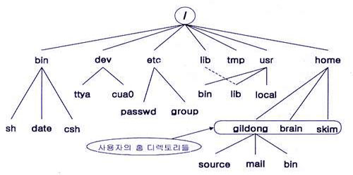
사용자에 관하여

Slide 6
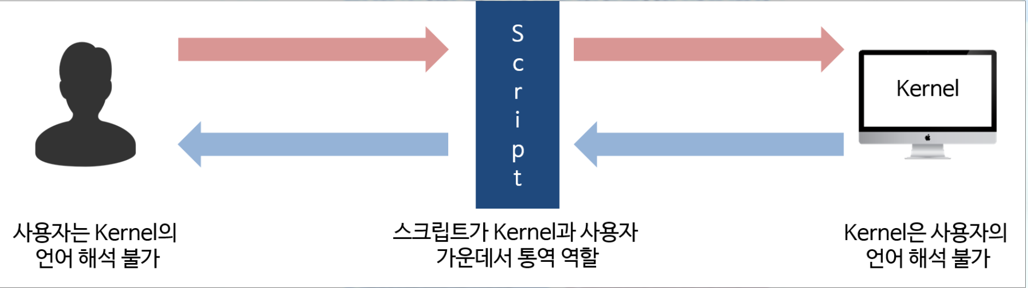
사용자에 관하여 (cont`d)
쉘 (Shell)
  커널과 사용자 프로그램의 중간에 위치하는 명령어 해석기
  키보드로부터 명령을 입력받아 운영체제(OS)가 그 명령을 수행하도록 하는 프로그램
    초창기 유닉스에서만 사용 가능한 유저 인터페이스였으나 지금은 CLI뿐만 아니라 GUI 환경 모두에서 사용 가능
  다양한 쉘이 있으나 기본적으로 bash(Bourne Again SHell)쉘을 사용
Notes:
http://blog.naver.com/junhyung17/220432548077 쉘 스크립트 설명

Slide 7
사용자에 관하여 (cont`d)
쉘 스크립트
  사용자와 커널간에 의사소통을 하게 해주는 프로그래밍 언어
  쉘 스크립트의 사용 이유
    동일한 작업을 반복하여 수행하고자 할 때 자동화 가능
    자신만의 툴, 유틸리티를 만들 수 있음
    세밀한 프로그래밍(속도, 자료구조 등)이 필요할 때는 gcc나 다른 프로그래밍 언어를 사용해야 함
  환경설정 파일도 쉘 스크립트(shells script) 형태로 존재한다.
    .bashrc ? → BASH가 사용하는 시작 스크립트 파일의 이름
  쉘 스크립트의 구성요소
    if~ else와 for, while 등의 쉘 루프 명령어
    grep, awk, cut 등의 텍스트 처리 유틸리티
    w, who, free 등의 바이너리 명령어

Slide 8
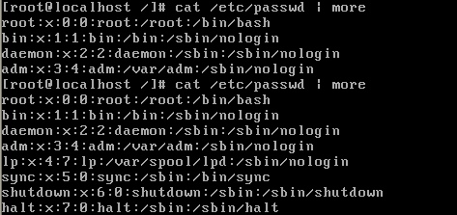
사용자 데이터베이스
/etc/passwd 파일
  7가지의 필드로 구성되어 있고 필드의 구분자는 콜론(:)
  UID는 0을 제외하고는 모든 사용자에게 유일한 숫자 부여
  예)root:x:0:0:root:/root:/bin/bash
  계정:패스워드:UID:GID:계정 COMMENT:사용자계정 디렉토리:사용자로그인 쉘

Slide 9
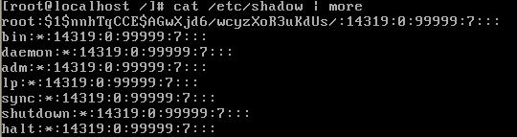
사용자 데이터베이스 (cont`d)
/etc/shadow 파일
  암호화된 패스워드 필드 외에도 패스워드 유효시한 및 계정
  사용여부에 관한 정보도 포함
  예) root : $1$nnhTqCCE$AGwXjd6/wcyzXoR3uKdUs/ : 14319 : 0 : 99999 : 7 : : :
    로그인 이름
    암호화된 패스워드
    1970년 1월 1일부터 계산해서 최근에 패스워드를 변경한 날까지의 날 수
    패스워드를 변경한 후에 다시 변경이 가능한 날까지 남은 날 수
    패스워드를 변경해야만 하는 날까지 남은 날 수
    패스워드가 만료되기 전에 사용자에서 미리 경고하는 시간
    계정이 사용 불가능하게 되기 전에 패스워드를 변경해야만 하는 날까지 남은 날 수
    1970년 1월 1일 이후로 계정 사용이 불가능하게 된 날까지의 날 수
    예약 항목

Slide 10
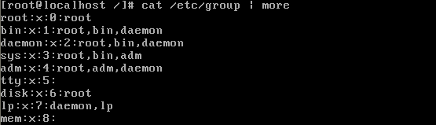
사용자 데이터베이스 (cont`d)
/etc/group 파일
  각 사용자는 적어도 하나의 그룹에 속해 있어야 하고, 필요에 따라 이 그룹, 저 그룹에 동시에 소속될 수도 있다.
  예) root : x : 0 : root
  그룹이름:그룹의 암호화된 패스워드:GID 숫자:쉼표로 분리된 소속 사용자들

Slide 11
사용자 관리도구
users
  현재 시스템에 로그인한 사용자 계정을 조회하는 명령어
finger
  사용자 정보 구하기
  Syntax
    finger [-options] username
    username 생략 : 시스템에 로그인한 모든 사용자 정보를 출력
    username 입력 : 특정 사용자의 정보를 출력
-l | 정보를 자세히 출력한다. (default)
-s | 간단하게 정보를 출력한다.

Slide 12
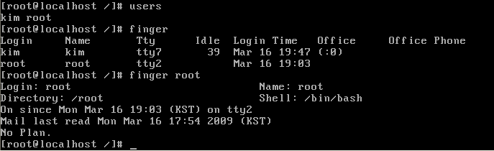
사용자 관리도구 (cont`d)
users와 finger의 활용 예

Slide 13
사용자 관리도구 (cont`d)
useradd
  사용자 추가
  Syntax
    useradd [-options] username
  Tip > ‘/etc/login.defs’ 와 ‘/etc/skel’
  useradd 명령을 입력하였을 때, 커널은 전체 사용자의 제약조건을 담고 있는 ‘/etc/login.defs’ 파일을 참조하여 사용자 메일 박스의 위치, 패스워드의 유지 방법, UID와 GID의 범위 그리고 사용자 홈 디렉토리의 위치 등을 지정하게 된다.
  ‘/etc/skel’ 이라는 디렉토리의 파일들을 새로운 사용자 계정 디렉토리로 복사한다(사용자 기본설정 파일)
-c COMMENT | 사용자의 실제 이름을 세팅할 때 사용
-d HOME_DIR | 사용자의 홈 디렉토리를 직접 지정할 때 사용
-u UID | 직접 UID 값을 지정하고 싶을 때 사용
-g GROUP | 사용자의 기본 그룹을 지정(기본 그룹)
-G GROUP[, …] | 사용자의 기본 그룹 외에 추가적으로 속할 그룹을 지정(다중 그룹)
-s SHELL | 사용자의 로그인 쉘을 직접 지정하고 싶을 때 사용
-m | 홈 디렉토리 자동 생성 옵션
-D | 계정 생성 기본 설정 파일 출력 (/etc/default/useradd)

Slide 14
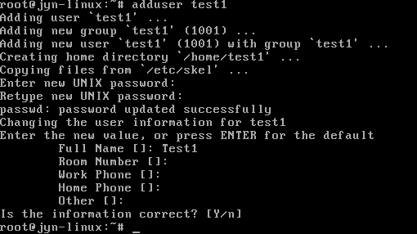
사용자 관리도구 (cont`d)
adduser
  useradd와 같이 새로운 사용자를 추가하는 명령어
  Syntax
    adduser [-options] username
-c COMMENT | /etc/passwd 파일의 comment 필드에 넣을 정보 입력.
-d HOME_DIR | 사용자의 홈 디렉토리를 직접 지정할 때 사용
-g GROUP | 사용자의 기본 그룹을 지정(기본 그룹)
-e EXPIRE_DATE | 계정 만료시기 설정 옵션. YYYY-MM-DD 형식으로 지정.

Slide 15
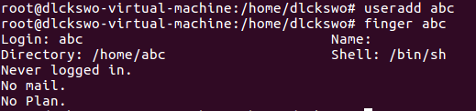
사용자 관리도구 (cont`d)
adduser 와 useradd 비교

Slide 16
사용자 관리도구 (cont`d)
passwd (sudo)
  계정 암호 지정 및 변경
  Syntax
    passwd [-options] username
    사용자 정보와 패스워드는 통상 ‘/etc/passwd’ 파일에 저장되어 사용자가 로그인시 항상 인증 절차를 거치도록 설계된다
    패스워드가 x인 경우 shadow 패스워드로 ‘/etc/shadow’ 파일에 암호화
    되어 저장된다
-d | 계정에 대해 패스워드를 지운다.
-f | 강제로 실행한다.
-l | 계정을 삭제하지 않고 시스템에 접속하지 못하도록 한다.
-S | 계정이 어떤 암호 체계를 가지고 있는지 보여준다.
-u | -l 로 인한 lock을 해제한다.

Slide 17
사용자 관리도구 (cont`d)
userdel
  사용자 계정 삭제
    /etc/passwd 및 /etc/shadow 파일에 있는 엔트리와 /etc/group 파일에 있는 관련 사항을 자동으로 제거한다.
    Syntax
    userdel [-options] username
-f | 파일 소유자와 상관 없이 강제로 삭제
-r | 홈 디렉토리와 메일 저장소를 모두 삭제

Slide 18
사용자의 관리도구 (cont`d)
usermod
  계정 사용자 정보 변경
    사용자의 로그인 이름이나 UID를 변경하기 전에 사용자가 현재 시스템에 로그인하고 있거나 프로세스를 수행시키고 있는지를 확인해야 한다.
  Syntax
    usermod [-options] username
-c COMMENT | 사용자 설명 필드의 내용을 변경
-d HOME_DIR | 사용자의 홈 디렉토리를 변경
-u UID | 사용자의 UID 값을 변경
-g GROUP | 사용자의 그룹을 변경
-s SHELL | 사용자의 로그인 쉘을 변경
-l USERNAME | 사용자의 계정명을 변경

Slide 19
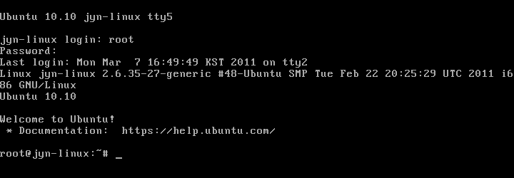
사용자 관리도구 (cont`d)
Step by Step : 사용자 추가 및 편집하기
  Ctrl + Alt + F1 을 눌러 콘솔창을 연다.
  Root 계정으로 로그인 한다.

Slide 20
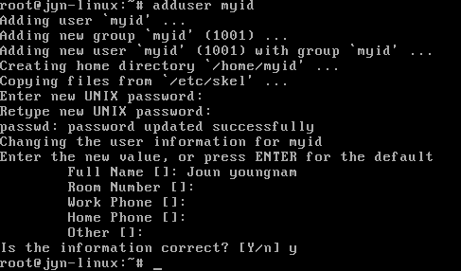
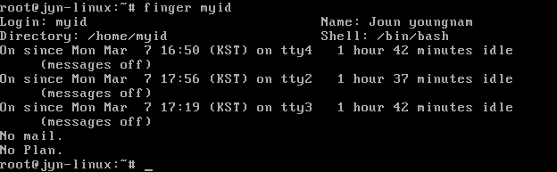
사용자 관리도구 (cont`d)
Step by Step : 사용자 추가 및 편집하기
  adduser 명령어를 사용하여 자신의 계정을 추가한다
  finger 명령을 사용하여 사용자 정보를 확인한다.
    finger 명령이 동작을 하지 않을 때(해당 유틸을 설치해야함!)
      sudo apt-get install finger

Slide 21
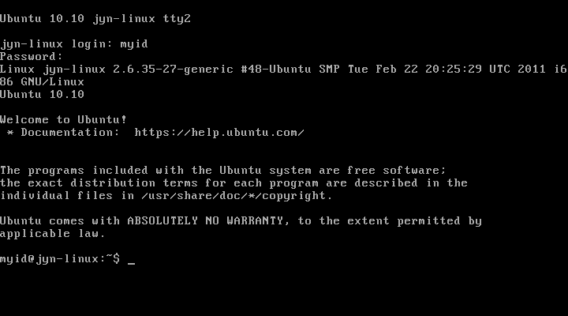
사용자 관리도구 (cont`d)
Step by Step : 사용자 추가 및 편집하기
  Ctrl+Alt+F2 으로 새로 콘솔을 열면 새로운 계정으로 로그인이 가능하다.

Slide 22
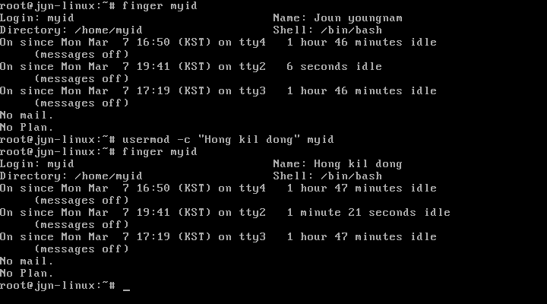

사용자 관리도구 (cont`d)
Step by Step : 사용자 추가 및 편집하기 (cont`d)
  logout 한 후 Ctrl+Alt+F1 으로 이전 콘솔로 돌아간다.
  usermod 명령을 사용하여 새로운 사용자 정보를 변경한다.
  finger 명령을 통해 바뀐 사용자 정보를 확인한다.
  userdel 명령을 사용하여 새로운 사용자를 삭제한다.
Notes:
Root 에서만 usermod, useradd, userdel 실행가능

Slide 23
사용자의 관리도구 (cont`d)
groupadd
  /etc/group 파일에 그룹 추가
  Syntax
  groupadd [-options] groupname
groupdel
  /etc/group 파일에 그룹 삭제
  Syntax
  groupdel group_name
groupmod
  그룹 등록 정보 변경
  Syntax
  groupmod [-options] group_name
-g GID | 새로 만드는 그룹의 GID를 입력값으로 지정한다.
-g GID | 변경할 그룹의 GID를 입력값으로 지정한다.
-n GROUP_NAME | 그룹 이름 변경 시 사용

Slide 24



사용자 관리도구 (cont`d)
그룹 추가, 변경, 삭제

Slide 25
권한 및 그룹 설정
chmod
  파일 또는 디렉토리의 접근권한을 변경
  change file modes
  Syntax
  chmod [options] [접근권한] file or directory_name
-f | 강제로 수행한다. (변경이 되지 않더라도 오류 메시지를 보여주지 않는다.)
-R | 디렉토리 구조를 따라 내려가면서 서브 디렉터리의 모드도 순환적으로 모드를 변경한다.

Slide 26
권한 및 그룹 설정 (cont`d)
chmod (cont`d)
  기호모드 (symbolic mode)
  chmod [ugoa] [+-=][rwx] file or directory_name
 | 옵션 | 설명
사 용 자 | u | 사용자 (User) : 파일 소유자
 | g | 사용자가 속한 그룹 (Group)
 | o | 기타 사용자 (Other user)
 | a | 위 모든 경우 (All user)
허가 여부 | + | 허가 첨가
 | - | 허가 삭제
 | = | 이 옵션 이외의 나머지는 모두 취소
허가 종류 | r | 읽기 (Read)
 | w | 쓰기 (Write)
 | x | 실행 허가 (Execute)

Slide 27
권한 및 그룹 설정 (cont`d)
chmod (cont`d)
  8진수 모드 (Octal mode)
  chmod [8진수 표기] 파일 및 디렉토리명
문자 | 허가권 | 값(8진수) | 값(2진수)
r | 읽기 (Read) | 4 | 100
w | 쓰기 (Write) | 2 | 010
x | 실행하기 (Execute) | 1 | 001
문자 | 허가권 | 값(8진수) | 값(2진수)
--- | 허가권 없음 | 0 | 000
r-- | 읽기만 가능 | 4 | 100
rw- | 읽기, 쓰기 가능 | 6 | 110
rwx | 읽기, 쓰기, 실행 가능 | 7 | 111
r-x | 읽기, 실행 가능 | 5 | 101
--x | 실행만 가능 | 1 | 001

Slide 28
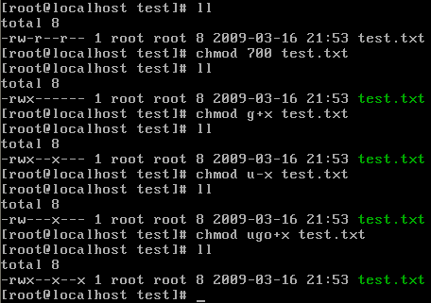
권한 및 그룹 설정 (cont`d)
chmod (cont`d)
    권한설정, 링크수, 소유자, 소유그룹, 파일크기, 마지막 접근시간, 파일명

Slide 29
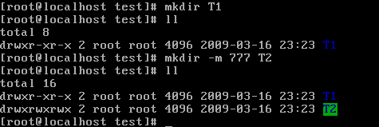
권한 및 그룹 설정 (cont`d)
mkdir 디렉토리 생성 시 접근 권한 지정 가능
  구문(Syntax)
  mkdir -m mode 디렉토리명

Slide 30
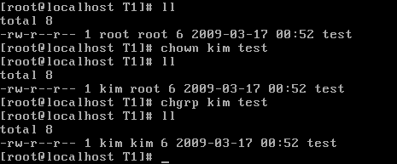
권한 및 그룹 설정 (cont`d)
chown
  파일의 소유권을 변경
  Syntax
    chown [-options] user[:group] file_name
chgrp
  파일의 그룹을 변경
  Syntax
    chgrp [options] group file_name
-R | 파일이나 디렉토리 구조를 따라 아래로 순환적으로 수행한다.
-f | 강제로 수행한다(오류 메시지를 보여주지 않는다.).

Slide 31
권한 및 그룹 설정 (cont`d)
umask
  새로 만들어지는 파일 및 디렉토리의 default 권한을 지정한다
    쉘의 기본적인 umask 값은 0022 이다.
    umask 값 설정 비트(bit) 들은 요청된 허가 설정비트들과 mask된다.
    기본적으로 파일은 실행권한을 갖지 못한다. (디렉토리 : 777, 파일 : 666)
Umask | 디렉토리 허가권 | 파일 허가권
0002 | 775 | 664
0007 | 770 | 660
0020 | 757 | 646
0070 | 707 | 606
0022 | 755 | 644
 | r | w | x | r | w | x | r | w | x
원래값 | 1 | 1 | 0 | 1 | 1 | 0 | 1 | 1 | 0
마스크 | 0 | 0 | 0 | 0 | 1 | 0 | 0 | 1 | 0
최종값 | 1 | 1 | 0 | 1 | 0 | 0 | 1 | 0 | 0
Notes:
디렉토리 기본 허가권 777
파일 기본 허가권 666
언마스크는 체크된 비트를 0으로 만든다.
Q. 022만 쓰면 되는데 앞에 0하나 더는 무엇일까? = 허가권!!

Slide 32
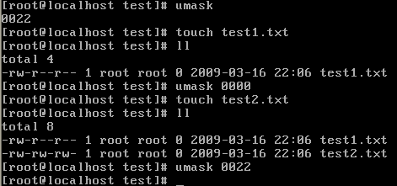

사용자 관리도구 (cont`d)
Step by Step : umask 변경하기
  기존의 umask를 확인하고, umask에 따른 새로운 파일의 접근 권한을 확인한다.
  umask를 변경하고, 새로운 파일을 만들어 접근권한을 확인한다.
Syntax
  umask [-s] 모드

Slide 33
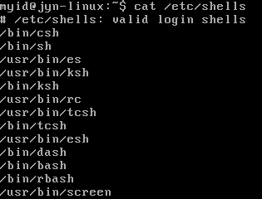

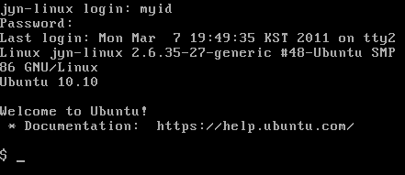
권한 및 그룹 설정 (cont`d)
chsh
  사용자가 사용하고 있는 로그인 쉘을 바꾸는 명령어
  cat /etc/shells 하면 현재 사용 가능한 쉘 이름들을 볼 수 있다.
  Syntax
    chsh [-options] user_name
-s SHELL | 지정한 Shell이 앞으로 사용할 로그인 쉘이 된다.
-h HELP | 도움말
Notes:
q. 쉘 바뀌었는지 확인하는 방법은 무엇으로? 오늘 배운 내용 finger [usr id]

Slide 34


SetUID와 SetGID
SetUID 비트, SetGID 비트
  프로그램이 파일의 소유자(SetUID 비트) 및 그룹(SetGID 비트)의 권한으로 실행된다.
    다른 사용자가 프로그램 실행 시 소유자 및 그룹의 권한을 받아서 사용할 수 있음
    root계정에서 SetUID를 설정해둔 파일의 경우, 다른 사용자가 해당 프로그램 실행하는 도중에는 root의 권한을 갖는다.
  프로그램에 SetUID를 세팅하려면
    지정할 허가권 값의 앞에 4를 붙인다. (umask)
  프로그램에 SetGID를 세팅하려면
    지정할 허가권 값의 앞에 2를 붙인다. (umask)
[root@localhost ~]$ chmod 4775 /bin/cat

Slide 35

SetUID와 SetGID (cont`d)
SetUID 동작 (cont`d)
  SetUID의 사용 예 : passwd 명령
    /etc/shadow 파일은 일반사용자가 접근 불가능하다.
    passwd 명령을 사용해서 패스워드를 설정하면, 패스워드에 대한 암호화나 해시된 값이 /etc/shadow에 저장된다.
      passwd 파일에는 SetUID 권한이 주어져 있으며, 파일 소유자가 root 이므로 파일이 실행되는 프로세스는 실행 시간 동안 파일 소유자인 root 권한으로 실행된다.
[root@localhost ~]$ ls –la /etc/shadow
[root@localhost ~]$ ls –la /usr/bin/passwd

Slide 36
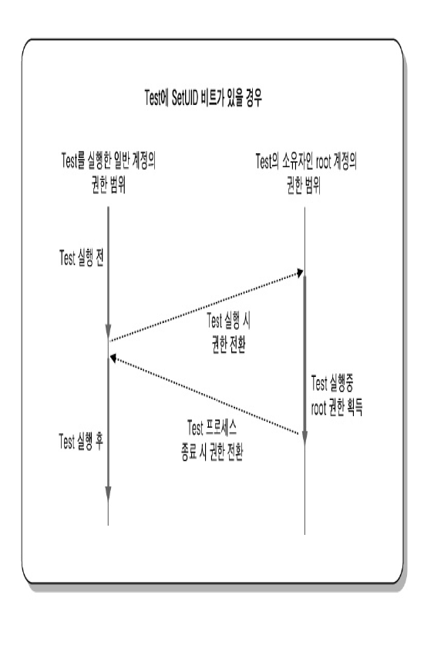
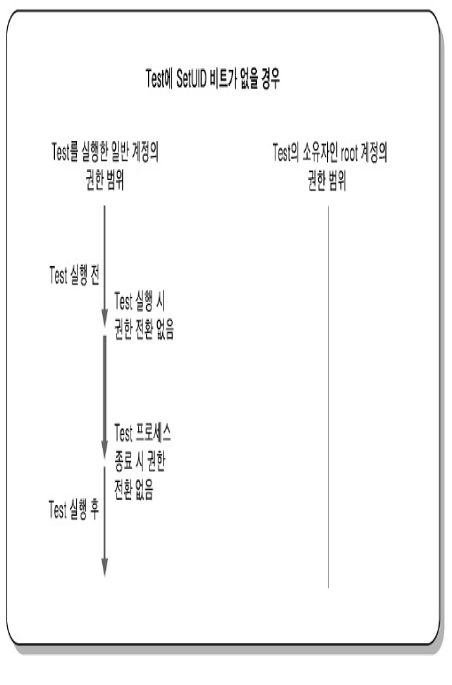
SetUID와 SetGID (cont`d)
SetUID 동작 원리

Slide 37
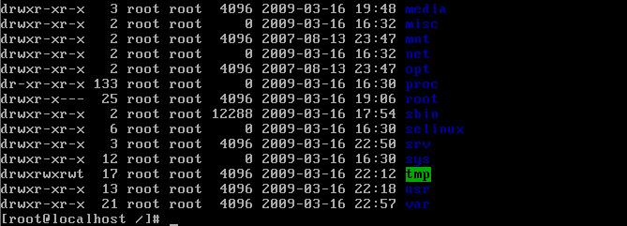
SetUID와 SetGID (cont`d)
Sticky bit의 동작
  스티키 비트는 디렉토리에만 주어지는 권한
    스티키 비트가 부여된 디렉토리에 있는 파일은 접근 권한과 상관없이 파일의 소유자와 관리자만이 파일을 삭제할 수 있다.
    스티키 비트가 주어진 대표적인 디렉토리로는 /tmp 디렉토리가 있다
    스티키 비트를 설정하려면 지정할 허가권 값의 앞에 1을 준다.
    (chmod 1777 directory_name)

Slide 38
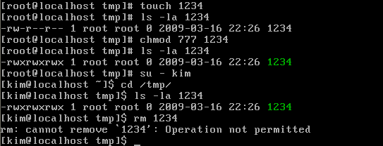
SetUID와 SetGID (cont`d)
Sticky bit의 동작 (cont`d)
  스티키 비트가 설정된 /tmp 디렉토리
  현재 tmp 디렉토리에 위치하고 있음에 주의하자!!
Notes:
누구나 지울 수 있도록 설정해놨지만 tmp 디렉토리 자체가 sticky bit에 의해서 rm 실행을 불가능하게 만들어둠!!

Slide 39
Contents
사용자 및 그룹 관리
  사용자 데이터베이스
  사용자 관리도구
  권한 및 그룹 설정
  SetUID와 SetGID
정보검색 명령어
  which, whereis
  find
  grep

Slide 40
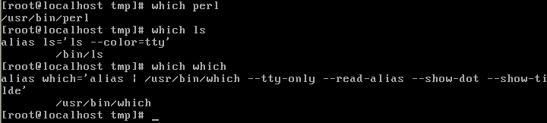
정보검색 명령어
which
  환경설정의 PATH에서 해당 명령어의 위치를 절대경로로 알려준다
  Syntax
  which [-options] command_name
  perl이라는 명령어의 환경설정을 확인

Slide 41

정보검색 명령어 (cont`d)
whereis
  환경변수에 등록되어 있는 각종 경로를 검색하여 프로그램 이름과 그 프로그램이 저장되어 있는 절대 디렉토리, 관련 소스 파일(있는 경우) 그리고 명령어에 대한 man페이지(있는 경우) 위치 등의 정보를 출력한다.
  Syntax
  whereis command

Slide 42
정보검색 명령어 (cont`d)
find
  리눅스 시스템 내에 존재하는 파일을 찾고자 할 때 사용
  Syntax
  find [path] [-options] file_name
-name filename | 찾고자 하는 파일의 이름 지정
-perm mode | 파일 권한(permossion)이 일치되는 것 찾기(umask 중 가장 앞자리)
-type filetype | 파일종류, 심볼릭 링크, 디렉토리 등에 따라 검색 디렉토리는 d, 파이프는 p, 심볼릭 링크는 l, 소켓은 s, 블록 파일은 b, 일반 파일은 f 등
-size n | 파일 크기가 일치하는 것을 검색
-links n | 특정 개수의 링크를 가진 파일을 찾기 (링크의 개수 n인 것, ll 명령어로 확인가능 )
-user name | 파일 사용자의 name(ID) 에 따라서 검색
-group name | 그룹 소유주가 name 인 파일을 찾는다.
-mtime n | 파일을 변경한 시간이 n 일이 지난 파일을 찾는다.
-atime n | n 일 전에 마지막 액세스한 파일을 찾는다.
-print | 찾는 파일을 화면에 출력

Slide 43
정보검색 명령어 (cont`d)
find 활용 예
  와일드 카드 이용 검색
  마지막 수정한 일수로 검색
[root@localhost ~]$ find . –name ‘*.txt’
[root@localhost ~]$ find . –name “[a-z]*.jpg”
//(+) 기호는 “~보다 이상”을 의미하고 (-) 기호는 “~보다 이하”를 의미한다.
//5일 이전에 마지막으로 수정한 파일 찾기
[root@localhost ~]$ find . –mtime +5 -print
//20일 전부터 오늘까지 마지막으로 수정한 파일 찾기
[root@localhost ~]$ find . –type f –atime -20 -print

Slide 44
정보검색 명령어 (cont`d)
find 활용 예 (cont`d)
  퍼미션을 이용한 검색
//파일 허가권이 521인 파일 찾기
[root@localhost ~]$ find . –perm -521 -print
//모든 사용자에게 모든 허가권이 주어진 디렉토리 찾기
[root@localhost ~]$ find . –type d –perm 777 -print
//그룹 members에 대한 setgid 파일 찾기
[root@localhost ~]$ find . –group members –perm -2000 –print
//-o 옵션을 이용하여 OR 결합되고 괄호를 이용하여 그룹을 지음
[root@localhost ~]$ find / -type f \( -perm -2000 –o –perm -4000 \)
- print
Notes:
괄호를 사용하기 위해 ‘\’사용
-perm +4000 해당 비트 중 하나라도 가지고 있는 것 검색
-perm -4000 해당 비트를 모두 가지고 있는 것 검색

Slide 45
정보검색 명령어 (cont`d)
grep
  문자열 및 문자열 패턴 검색, 조건에 맞는 문자열을 찾아서 출력
    주로 find나 ps 등의 명령어 사용에서 결과물이 많은 경우 파이프라인(|)을 이용하여 검색범위를 줄이는데 사용됨
  Syntax
    grep [-options] pattern file_name
    예 ) grep aaa aaa.txt, grep testid httpd.conf
-c | 파일 이름 다음에 숫자를 함께 출력, 패턴이 들어 있는 라인의 개수
-h | 파일의 이름은 출력하지 않는다.
-i | 대소문자 구분 안 함
-l | 파일 이름만 출력하고 패턴이 있는 라인은 출력하지 않는다.
-n | 각 라인 앞에 라인 번호를 붙인다.
-w | 패턴이 원하는 단어로 독립되어 있을 경우만 찾는다.
-v | 패턴이 없는 (inverse) 라인만 출력

Slide 46
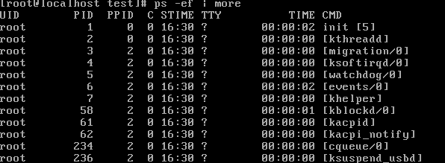
정보검색 명령어 (cont`d)
표현식 (experssion)
  간단한 문법
정규 표현식과 grep의 사용 예제
^ | 라인의 첫 시작: ^a 는 a로 시작하는 라인
$ | 라인의 끝: a$ 는 a로 끝나는 라인
. | 한 글자: a…b 사이에 3글자
* | 이전의 글자나 정규식이 0회 이상 반복 abc* = abcccc
+ | *는 0회, +는 1회 이상 반복
[] | 한 글자의 대체 글자의 목록 [abc] 는 abc 중 한 글자라도 반드시 있는 단어
[^] | [^abc] = abc는 반드시 없는 라인

Slide 47
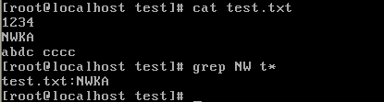
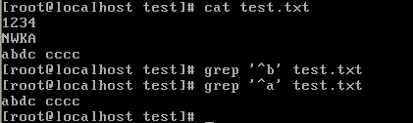
정보검색 명령어 (cont`d)
정규 표현식과 grep의 사용 예제 (cont`d)
  s
    t로 시작하는 모든 파일에서 NW를 포함하는 모든 행을 찾음
  a
    a로 시작하는 모든 행을 출력
[root@localhost ~]$ grep NW t*
[root@localhost ~]$ grep ‘^a’ datafile

Slide 48
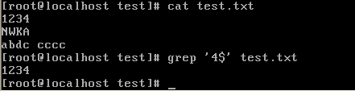
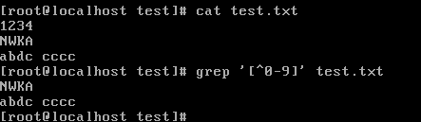
정보검색 명령어 (cont`d)
정규 표현식과 grep의 사용 예제 (cont`d)
  ㅁ
    4로 끝나는 모든 행을 출력
  ㅁ
    숫자가 아닌 문자를 하나라도 포함하는 모든 행을 출력
[root@localhost ~]$ grep ‘4$’ datafile
[root@localhost ~]$ grep ‘[^0-9]’ datafile

Slide 49
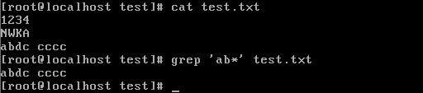
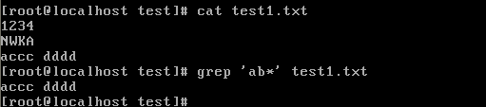
정보검색 명령어 (cont`d)
정규 표현식과 grep의 사용 예제 (cont`d)
  ㅁ
    a가 나온 후, b가 0번 또는 여러 번 나오는 문자열을 포함한 모든 행을 출력
[root@localhost ~]$ grep ‘ab*’ datafile

Slide 50

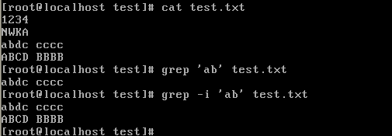
정보검색 명령어 (cont`d)
정규 표현식과 grep의 사용 예제 (cont`d)
  ㅁ
    행 번호를 함께 출력
  ㅁ
    대소문자를 구별하지 않음
[root@localhost ~]$ grep –n ‘^ab’ datafile
[root@localhost ~]$ grep –i ‘ab’ datafile

Slide 51
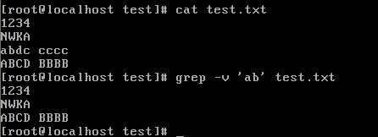

정보검색 명령어 (cont`d)
정규 표현식과 grep의 사용 예제 (cont`d)
  a
    문자열 ab가 포함되지 않은 모든 행을 출력
  ㅁ
    패턴이 찾은 파일의 행 번호 대신 단지 파일이름만 출력
[root@localhost ~]$ grep –v ‘ab’ datafile
[root@localhost ~]$ grep –l ‘ab’ *

Slide 52
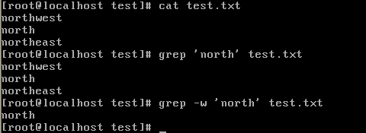
정보검색 명령어 (cont`d)
정규 표현식과 grep의 사용 예제 (cont`d)
  a
    패턴이 다른 단어의 일부가 아닌 하나의 단어가 되는 경우만 찾음. northwest나 northeast 등의 단어가 아니라, north라는 단어가 포함된 행만 출력
[root@localhost ~]$ grep –w ‘north’ datafile

